Slide 1
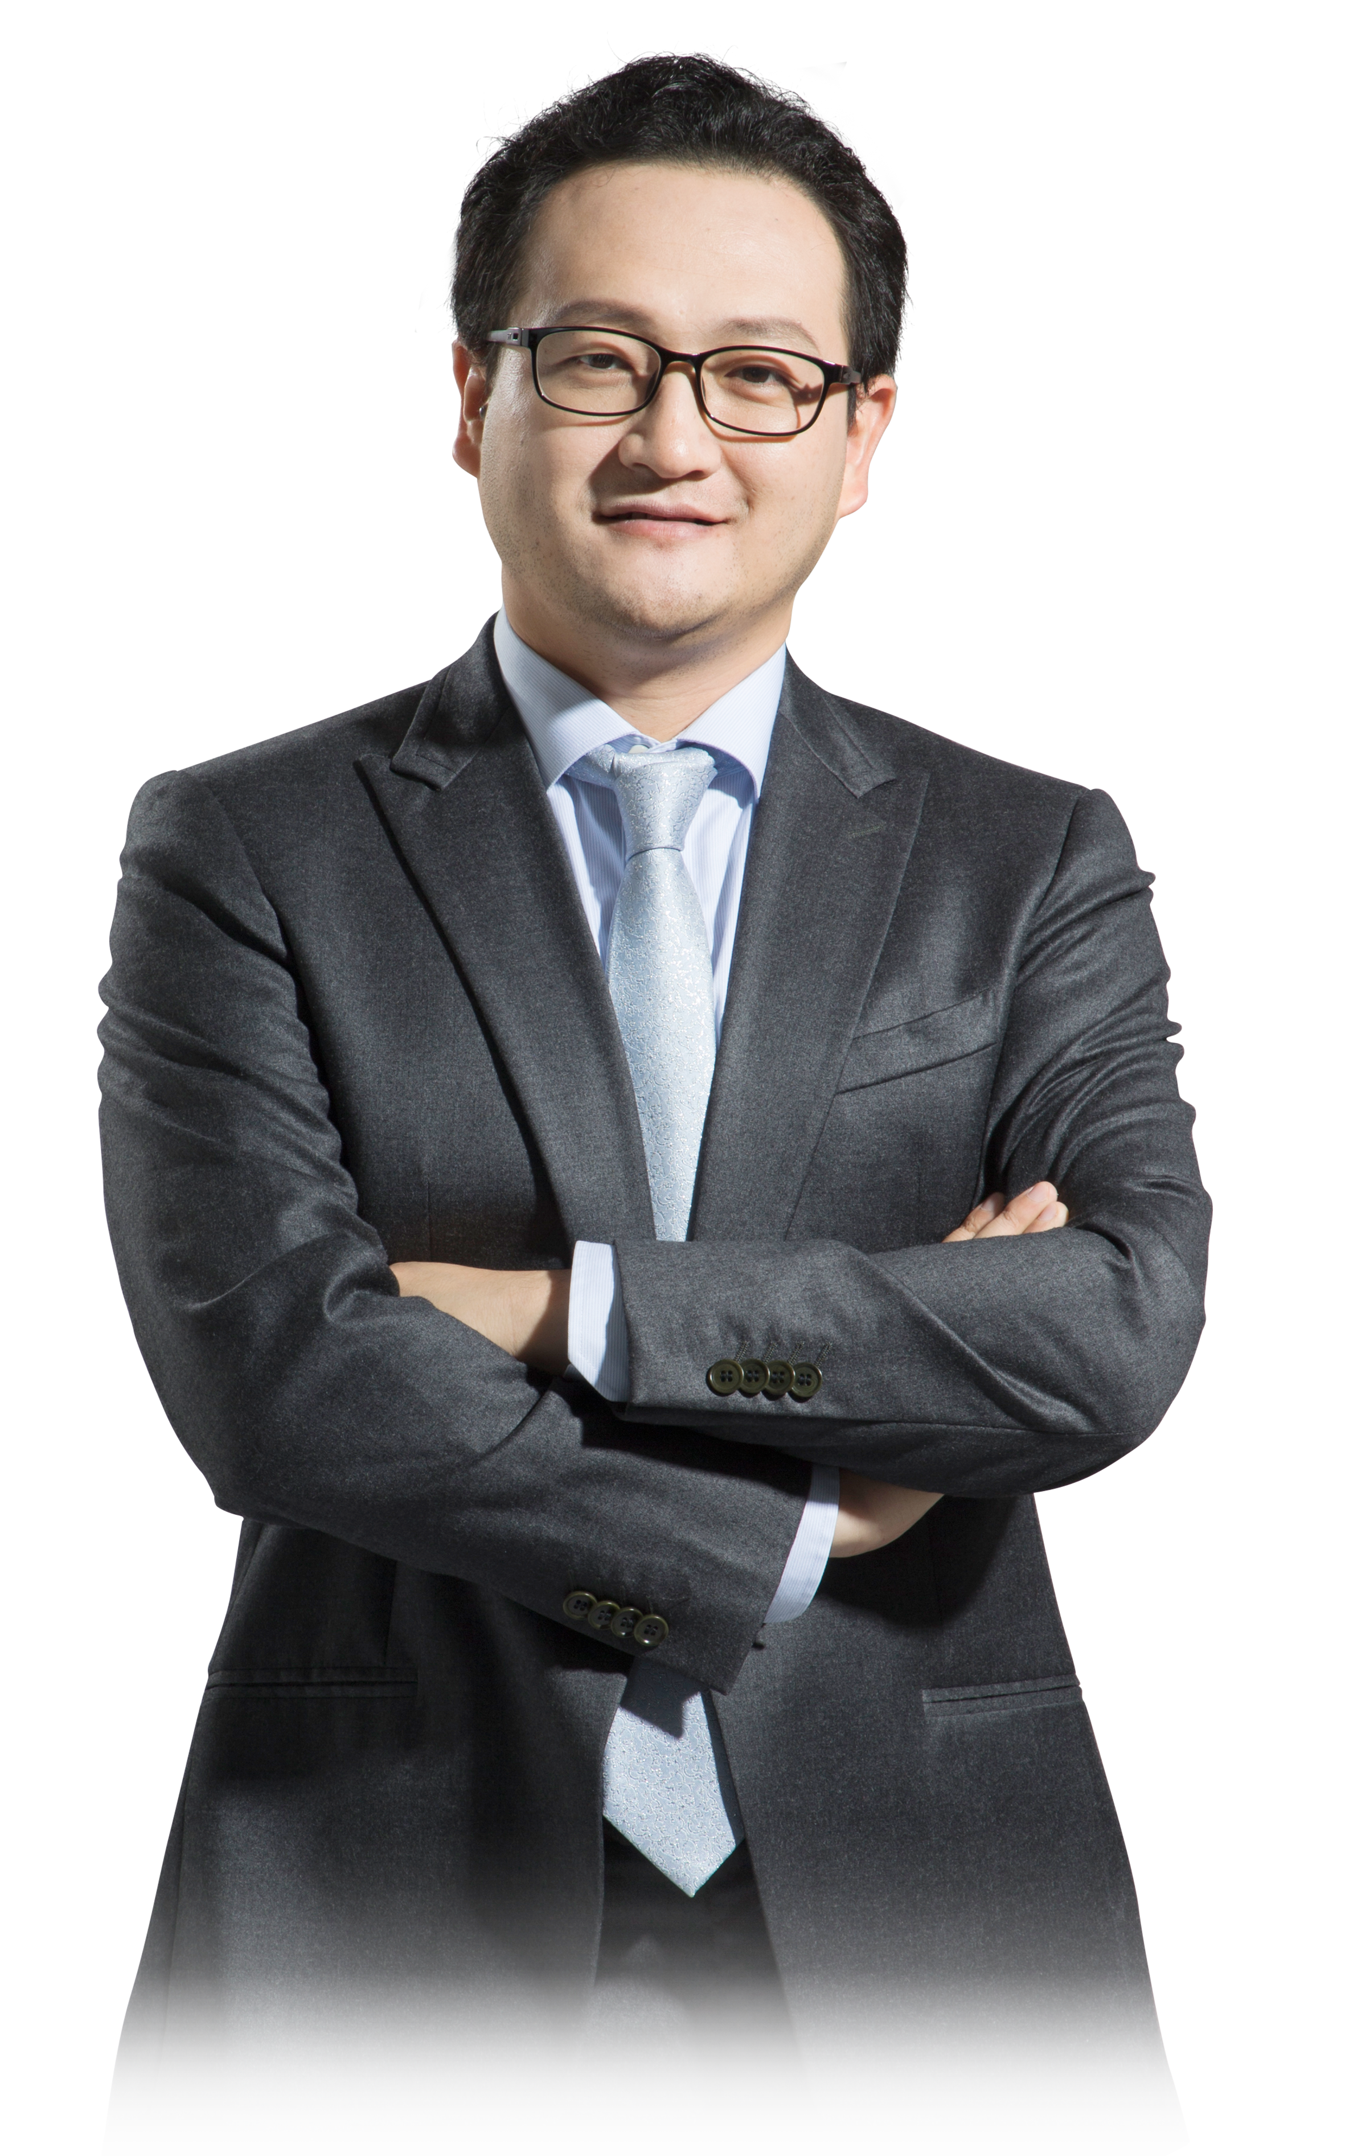
首板领涨与
晋级涨停
4月15日 20:15
孙硌
执业编号:A1120613090005
经传多赢投顾总监。科班出身，有过硬的专业基础功底。从业20年，有过私募实操和顾问咨询等多维度经验。曾任职全日制重本大学讲师，完成过千场千人股民讲座，著有《唯信号论-系统篇》一书。其所创立的“三维一体”投资体系深受投资者喜爱。

Slide 2
01/
02/
03/
大盘周线级别回档状态
近期活跃板块的EDB传导逻辑
后续板块轮动的演变预期

Slide 3
01
大盘周线级别回档状态

Slide 4
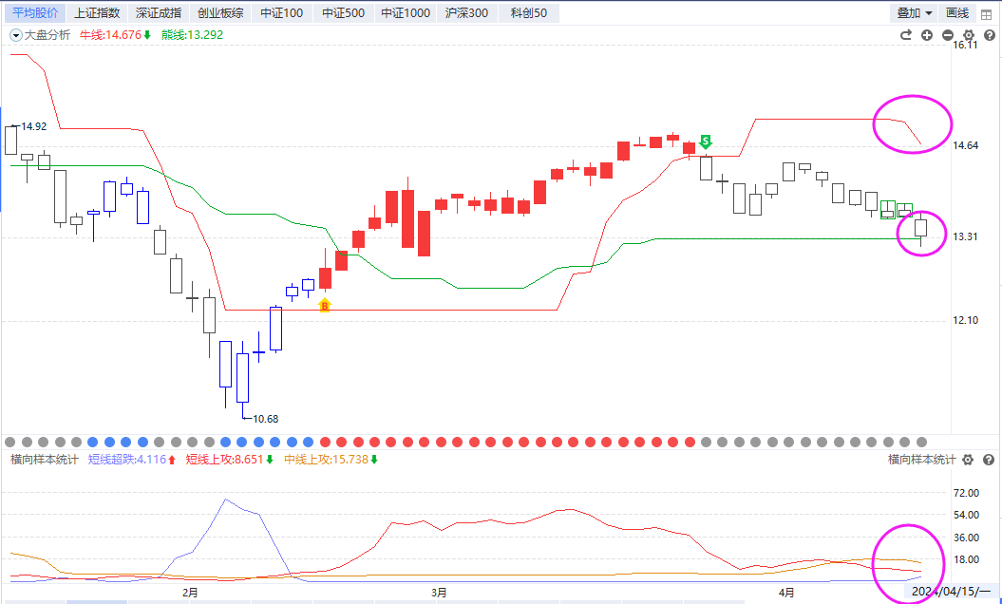
大盘再次陷入矛盾信号的复杂判断
今天的局面
情理之中 意料之外
情理之中是平均股价回到熊线并没有完全超出预期
意料之外是再次出现这样的极端分化其实是no zuo no die
想到了牛线下移
但也没想到短线超跌会再次起来

Slide 5
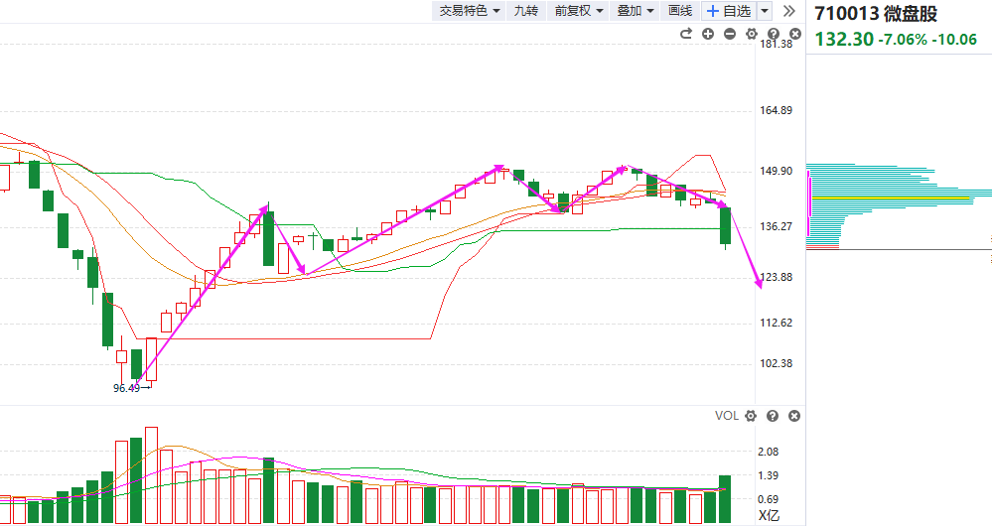
微盘股再受冲击
在监管高频量化上，适应高频交易特征，证券交易所可对高频交易实施差异化收费，适当提高交易收费标准，并可收取撤单费等其他费用。对申报、撤单的笔数、频率达到一定标准的程序化交易，证券交易所可提高收费标准。
微盘股指数反弹幅度最大 回落幅度最小
凭什么？
微盘股受政策面和技术面的“戴维斯双击”，未必能像2-28那样轻易创新高，保持谨慎应对。

Slide 6
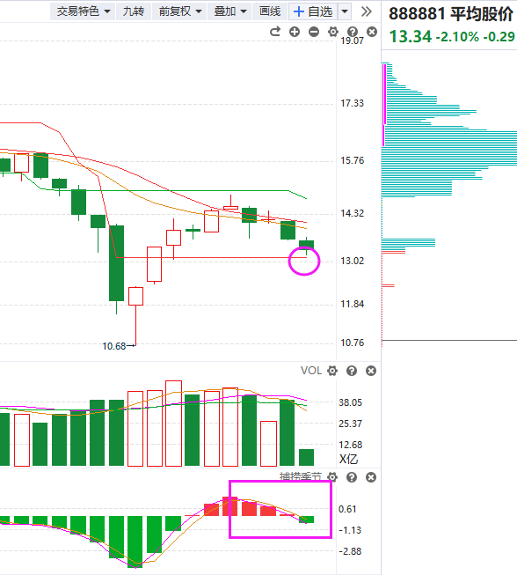
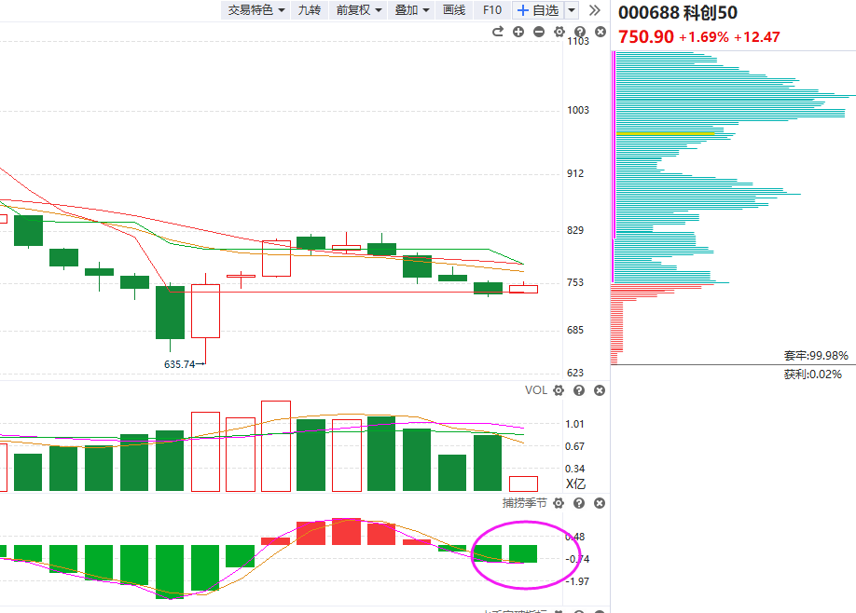
周线正酝酿拐点
多个指数的周线级别已基本实现对称周期的调整

Slide 7
02
跟风操作的适用性

Slide 8
异动捉妖的适用性
大盘环境的适用性
1、大盘流动资金上升趋势；
2、横向样本短线上攻向上或处于高位区（20以上）；
3、连板多板个股群体出现；
盘面择时的适用性
1、只做10：30以前；
2、只做低开或回档信号；
3、只做第一次信号；
4、只做两同或两同以上；
5、尽量做高相似度形态；

Slide 9
涨停龙头跟风的适用性
涨停跟风和龙头跟风的适用性远高于异动捉妖
3-4讲解过首板涨停跟风
3-11讲解过龙头回踩跟风
2-20讲解过龙头跟风的群狼战术

Slide 10
03
领涨-从首板到多板

Slide 11
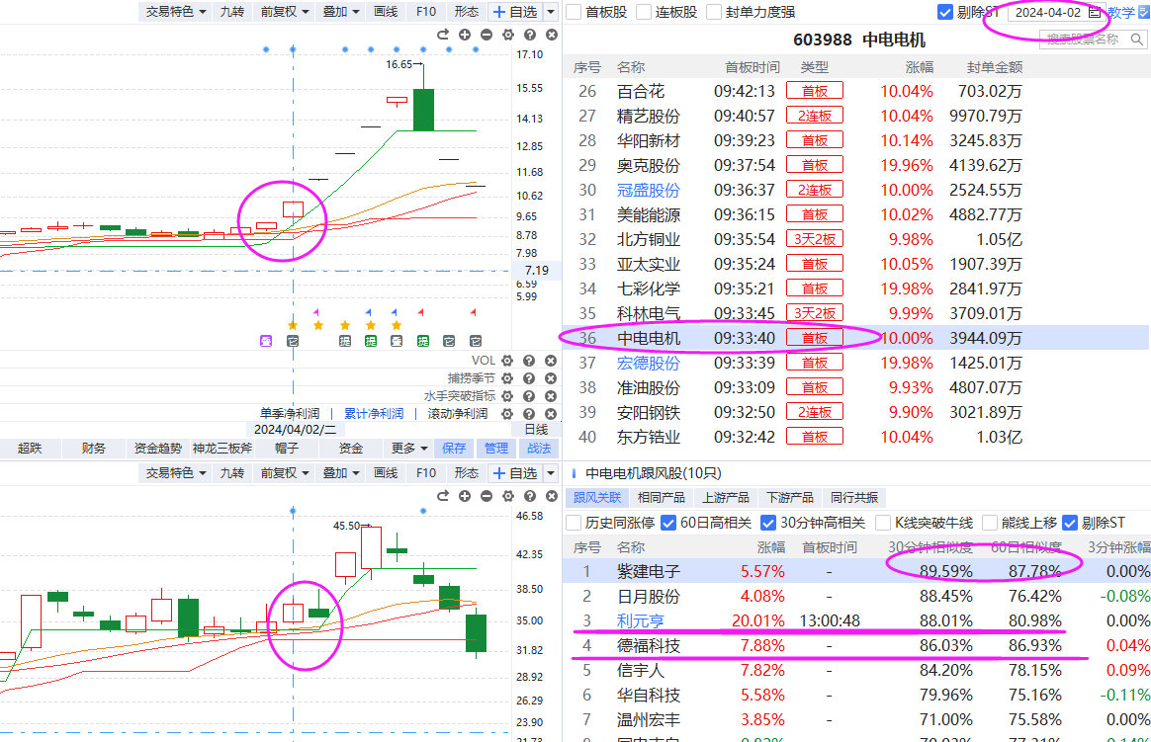
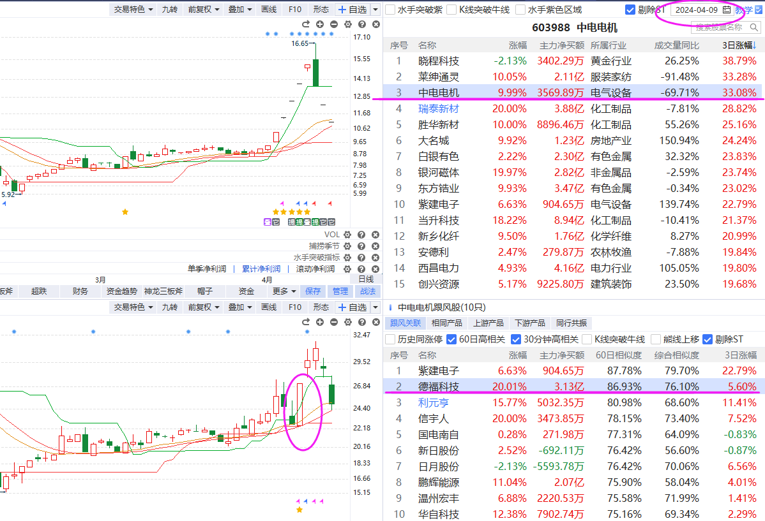
领涨股的“晋级”过程
4-2，中电电机首板，带动多只“双8”个股
4-9，中电电机晋级龙头，带动回踩高相关再起

Slide 12
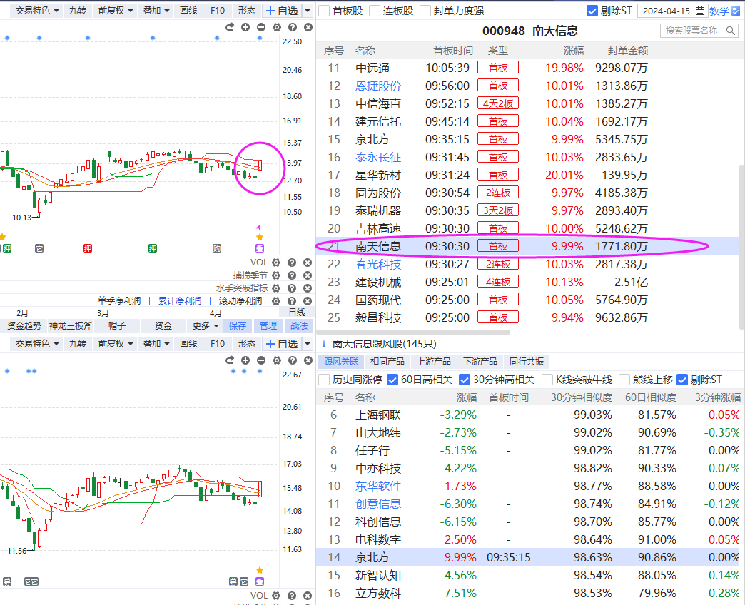
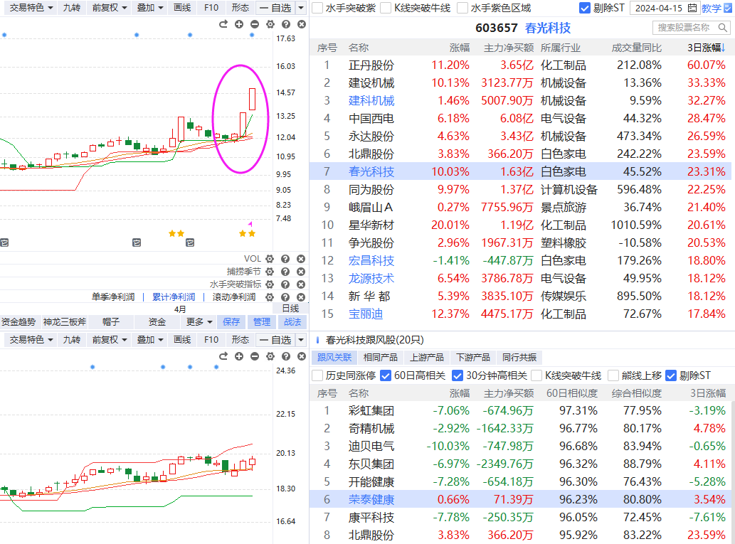
先看首板 再看连板
每天早盘，先看涨停里的首板，再看龙头里的连板
涨停首板优选实体板，优选智能辅助线首阳首板；龙头连板优选初进龙头3日涨幅靠前；
跟风必选高相关

